Slide 1
NỘI DUNG KIỂM TRA THƯỜNG XUYÊN

Slide 2
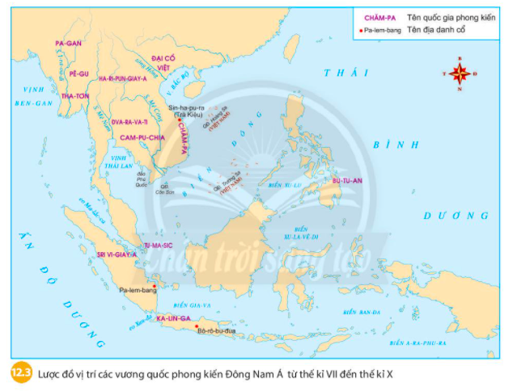
1.Xác định tên các vương quốc phong kiến ở Đông Nam Á từ thế kỉ XII đến thế kỉ X và tương ứng với những nước nào ngày nay ?

Slide 3
Những vương quốc phong kiến ở Đông Nam Á từ thế kỉ VII đến thế kỉ X, và vị trí của các vương quốc đó thuộc các quốc gia Đông Nam Á nào ngày nay:
+ Pagan, Pegu, Thaton là Mi-an-ma.
+ Ha-ri-pun-giay-a, Đva-ra-va-ti là Thái Lan.
+ Cam-pu-chia vẫn là Cam-pu-chia.
+ Đại Cồ Việt, Chăm-pa là Việt Nam.
+ Tu-ma-sic là Xing-ga-po.
+ Sri-vi-giay-a và Ka-lin-ga là In-đô- nê-xi-a.
+ Bu- Tu-An là Philippin.

Slide 4
2.Vận dụng trang 66 sgk lịch sử 6 Chân trời sáng tạo:
Sông Mekong gắn bó với lịch sử của những quốc gia cổ nào ở Đông Nam Á? Những quốc gia đó thuộc quốc gia nào ngày nay?
Tham khảo thêm bản đồ 12.1 và 12.2 để trả lời.
Hướng dẫn:
- Các quốc gia cổ gắn bó với sông MêKông gồm: Champa, Phù Nam, Chân Lạp.
- Những vương quốc đó thuộc về các quốc gia ngày nay như:
+ Champa => thuộc Việt Nam
+ Chân Lạp =>Lào, Campuchia, Thái Lan

Slide 5
TIẾT 25 BÀI 13: GIAO LƯU THƯƠNG MẠI VÀ VĂN HOÁ Ở ĐÔNG NAM Á TỪ ĐẨU CÔNG NGUYÊN ĐẾN THÊ KỈ X
1. Quá trình giao lưu thương mại
2. Quá trình giao lưu văn hóa

Slide 6
1. Quá trình giao lưu thương mại
Hãy cho biết: Giao lưu thương mại ở Đông nam Á diễn ra từ khi nào ? bằng cách nào ?

Slide 7
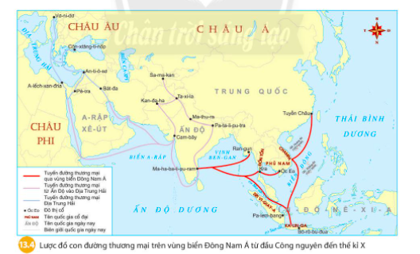

Slide 8
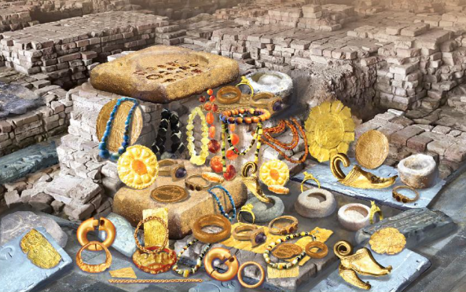

Slide 9
1. Quá trình giao lưu thương mại
Những hoạt động giao lưu thương mại nào đã diễn ra? Lấy ví dụ cho thấy các thương nhân các nước khác đã từng buôn bán với các nước trong khu vực Đông nam Á?

Slide 10
1. Quá trình giao lưu thương mại
1.Hãy cho biết: Giao lưu thương mại ở Đông nam Á diễn ra từ khi nào ? bằng cách nào ?
2. Những hoạt động giao lưu thương mại nào đã diễn ra? Lấy ví dụ cho thấy các thương nhân các nước khác đã từng buôn bán với các nước trong khu vực Đông nam Á ?
3. Giao lưu thương mại đã dẫn đến những thay đổi nào ở khu vực Đông Nam Á ?

Slide 11
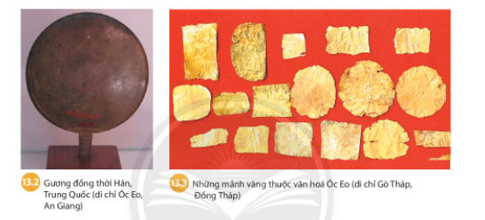
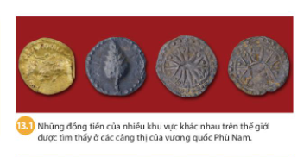
BÀI 13. GIAO LƯU THƯƠNG MẠI VÀ VÃN HOÁ Ở ĐÔNG NAM Á
(TỪ ĐẨU CÔNG NGUYÊN ĐẾN THÊ KỈ X)

Slide 12
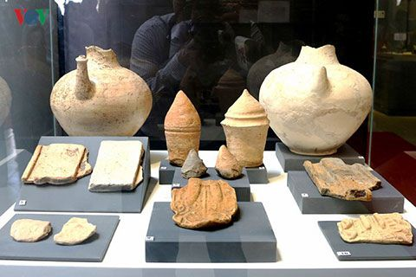

Slide 13
1. Quá trình giao lưu thương mại
Giao lưu thương mại đã dẫn đến những thay đổi nào ở khu vực Đông Nam Á?

Slide 14
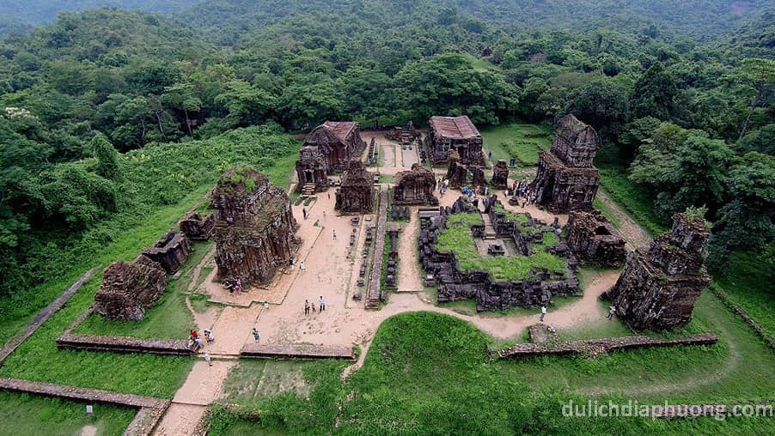
Đô thị cổ Trà Kiệu

Slide 15
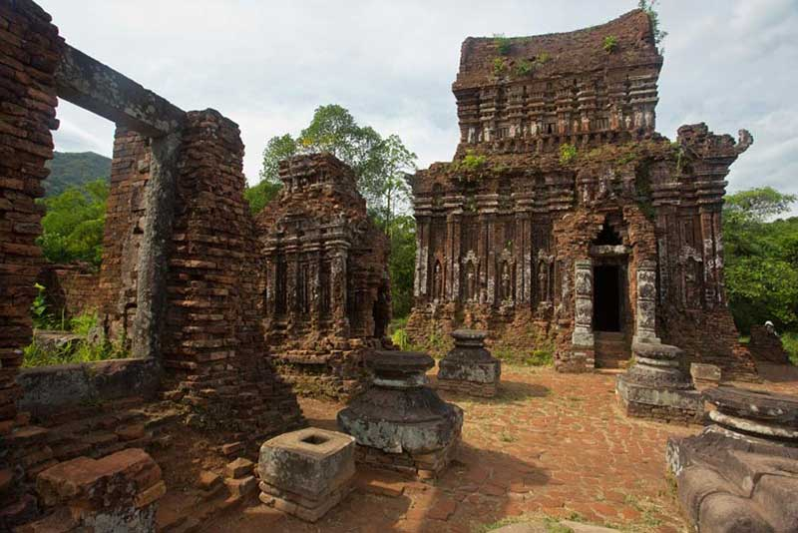
Đô thị cổ Óc Eo

Slide 16
- Trong những năm đầu công nguyên, Đông Nam Á là tuyến đường thương mại quan trọng, buôn bán với các nước trên thế giới:
+ Là nơi cung cấp nước ngọt, lương thực.
+ Là nơi trao đổi những sản vật có giá trị.
- Giao lưu thương mại đã dẫn sự ra đời của những trung tâm thương mại phát triển và từ đó hình thành những vương quốc cổ ở Đông Nam Á.

Slide 17
TIẾT 25 BÀI 13: GIAO LƯU THƯƠNG MẠI VÀ VĂN HOÁ Ở ĐÔNG NAM Á TỪ ĐẨU CÔNG NGUYÊN ĐẾN THÊ KỈ X (tt)
2. Quá trình giao lưu văn hóa
Giao lưu văn hóa đã tác động như thế nào đến nền văn hóa bản địa?

Slide 18
TIẾT 25 BÀI 13: GIAO LƯU THƯƠNG MẠI VÀ VĂN HOÁ Ở ĐÔNG NAM Á TỪ ĐẨU CÔNG NGUYÊN ĐẾN THÊ KỈ X (tt)
2. Quá trình giao lưu văn hóa
Nền văn hóa nào ảnh hưởng đến khu vực Đông Nam Á?

Slide 19
2. Quá trình giao lưu văn hóa

Slide 20
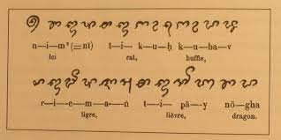
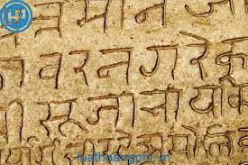
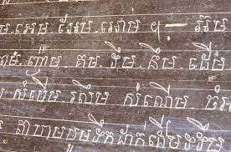
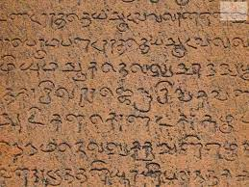
Chữ Chăm cổ
Chữ Khơ me cổ
Chữ Phạn của Ấn Độ
Chữ Mã Lai cổ

Slide 21
- Văn hóa Ấn Độ ảnh hưởng sâu đậm đến các quốc gia Đông Nam Á:
+ Tôn giáo: Hin-đu giáo và Phật giáo hòa quyện với tín ngưỡng bản địa.
+ Chữ viết: Chữ Phạn trở thành văn tự chính của nhiều vương quốc.
+ Nghệ thuật: khu đền tháp Mỹ Sơn (Việt Nam) và quần thể Bô-rô-bu-đua (In-đô-nê- xi-a) là hai công trình kiến trúc tiêu biểu nhất.

Slide 22
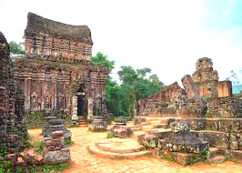
Khu đền tháp Mỹ Sơn ( Việt nam)

Slide 23
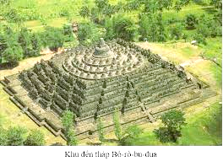
Khu đền tháp Mỹ Sơn ( Việt nam)
(Indonexia)

Slide 24
Câu hỏi 1 phần luyện tập trang 70 sgk lịch sử 6 .Dựa vào lược đồ 13.4, em hãy mô tả con đường giao thương chính từ Ấn Độ và từ Trung Quốc tới Đông Nam Á.
Hướng dẫn
TIẾT 29,30 BÀI 13: GIAO LƯU THƯƠNG MẠI VÀ VĂN HOÁ Ở ĐÔNG NAM Á TỪ ĐẨU CÔNG NGUYÊN ĐẾN THÊ KỈ X (tt)
LUYỆN TẬP

Slide 26
- Con đường giao thương từ Ấn Độ đến các nước Đông Nam Á:
Con đường giao thương chủ yếu được thực hiện bằng đường biển và đi qua eo biển Ben-gan
Từ vịnh biển Ran-gun đến Ma-ha-ba-li-bu-ram
Từ cảng biển Óc-eo đến cảng Kra đến cảng Ma-ha-ba-li-bu-ram
Từ Ka-lin-ga đi qua eo biển Ma-lac-ca đến Ma-ha-ba-li-bu-ram
- Con đường giao thương từ Trung Quốc đến các nước Đông Nam Á:
Từ cảng biển Tuyền Châu đi qua biển Đông đến cảng Chăm-pa. Từ cảng Chăm-pa đi qua biển Đông đến cảng Ka-lin-ga.
Từ Ka-lin-ga hàng hóa được chuyển đến Ma-ha-ba-li-bu-ram qua eo biển Ma-lac-ca.
TIẾT 29,30 BÀI 13: GIAO LƯU THƯƠNG MẠI VÀ VĂN HOÁ Ở ĐÔNG NAM Á TỪ ĐẨU CÔNG NGUYÊN ĐẾN THÊ KỈ X (tt)
LUYỆN TẬP

Slide 27
Câu hỏi 2 phần luyện tập trang 70 sgk lịch sử 6. Nêu ví dụ cho thấy sự sáng tạo của cư dân Đông Nam Á khi tiếp thu văn hóa Ấn Độ
Hướng dẫn
Ví dụ về sự sáng tạo của người Đông Nam Á khi tiếp thu văn hóa Ấn Độ:
- Chữ Phạn du nhập và trở thành chữ viết chính nhiều vương quốc buổi đồng thành lập. Tuy nhiên, người Đông Nam Á không sử dụng chữ Phạn nguyên bản mà dần cải biên và sáng tạo thành chữ viết riêng của mình. Ví dụ như chữ Chăm cổ, chữ Khơ-me cổ, chữ Mã lai cổ
TIẾT 29,30 BÀI 13: GIAO LƯU THƯƠNG MẠI VÀ VĂN HOÁ Ở ĐÔNG NAM Á TỪ ĐẨU CÔNG NGUYÊN ĐẾN THÊ KỈ X (tt)
LUYỆN TẬP

Slide 28
Vận dụng trang 70 sgk lịch sử 6.
Dựa vào lược đồ 13.4, đối chiếu với bản đồ 12.2, em hãy cho biết con đường thương mại ở Đông Nam Á đi qua những vùng biển của đại dương và vịnh biển nào?
TIẾT 29,30 BÀI 13: GIAO LƯU THƯƠNG MẠI VÀ VĂN HOÁ Ở ĐÔNG NAM Á TỪ ĐẨU CÔNG NGUYÊN ĐẾN THÊ KỈ X (tt)
VẬN DỤNG

Slide 29
Hướng dẫn
Con đường thương mại
Đông Nam Á đi qua:
-Vùng Biển Đông của Thái
Bình Dương
- Vùng biển Ấn Độ Dương
- Vịnh Ben Gan
TIẾT 29,30 BÀI 13: GIAO LƯU THƯƠNG MẠI VÀ VĂN HOÁ Ở ĐÔNG NAM Á TỪ ĐẨU CÔNG NGUYÊN ĐẾN THÊ KỈ X (tt)
VẬN DỤNG

Slide 30
CHƯƠNG V: VIỆT NAM TỪ KHOẢNG THẾ KỈ VII TRƯỚC CÔNG NGUYÊN ĐẾN ĐẦU THẾ KỈ X
BÀI 14. NHÀ NƯỚC VĂN LANG, ÂU LẠC

